Slide 1
類神經網路 期末報告
隊伍名稱 ：通通給我滑起來
M10515009 林得恩
M10515063 陳曉毅
M10515043 盧佳宏

Slide 2
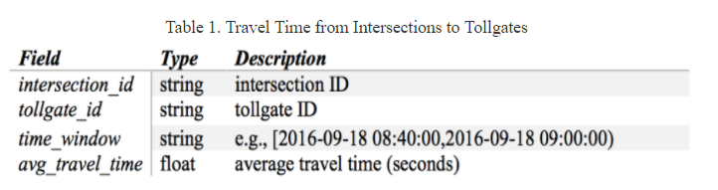
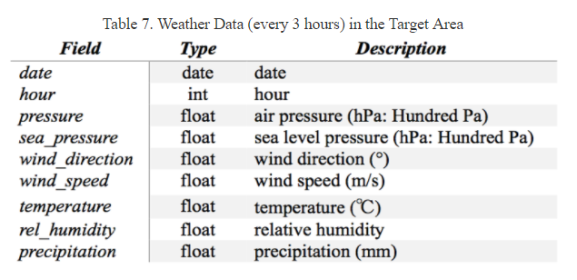
Task1
Features

Slide 3

Training data
2016-07-19~2016-10-17
Weather 去掉雜訊

Slide 4
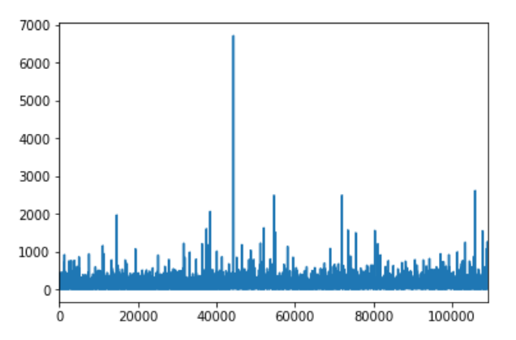
Travel time

Slide 5
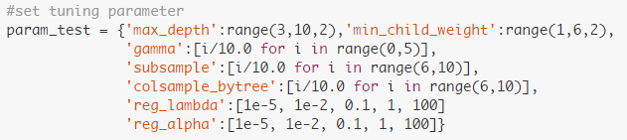
方法
Xgboost
gridsearch

Slide 6
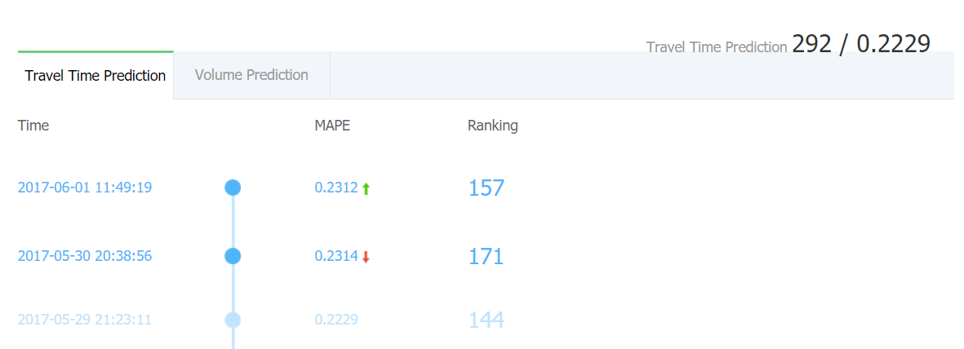
成績
Task1

Slide 7
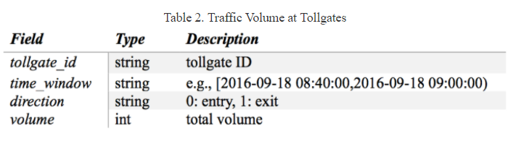
Task2
features

Slide 8
Training data
2016-09-19~2016-10-17
Volume 濾掉雜訊

Slide 9
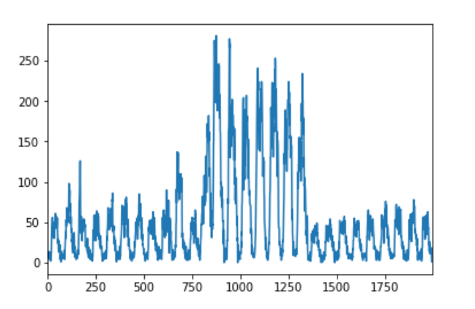
Volume
Tollgate1 – direction 0

Slide 10
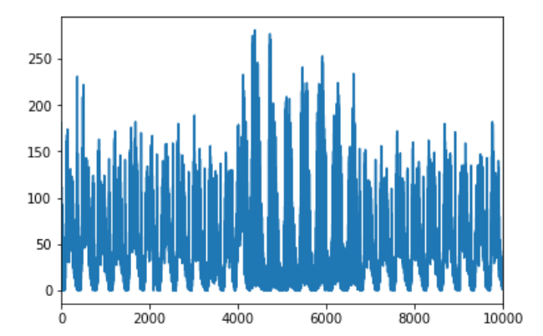
整體

Slide 11
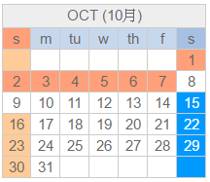

國慶節 10/1日-7日

Slide 12
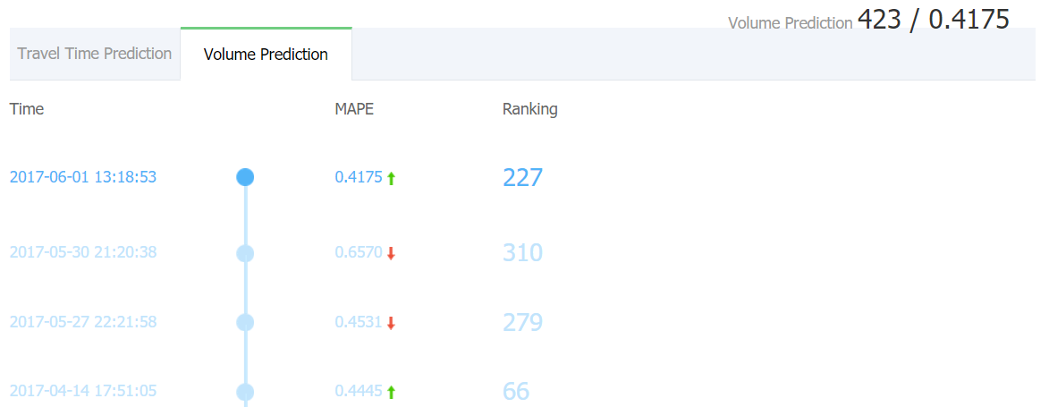
成績
Task2

Slide 13
工作分配
Task1 :陳曉毅、盧佳宏
Task2 :林得恩

